Slide 1
算法与数据结构体系课程
liuyubobobo

Slide 2

插⼊排序法

Slide 3
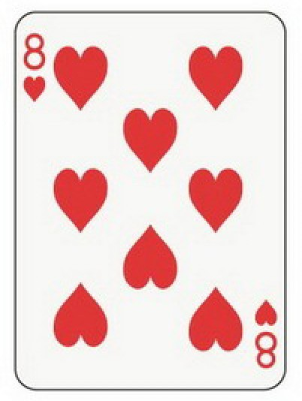
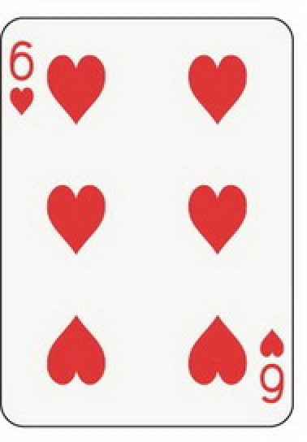
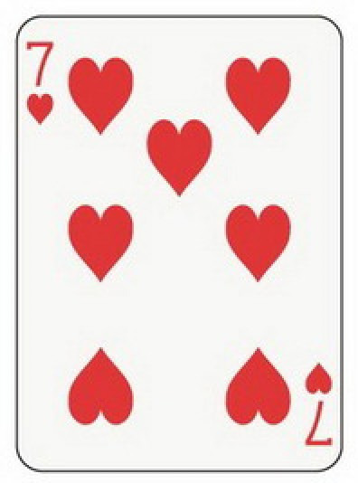

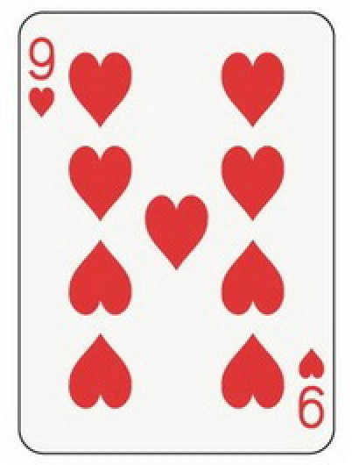
插⼊排序法

Slide 4
插⼊排序法

Slide 5
插⼊排序法

Slide 6
插⼊排序法
每次处理⼀张牌，把这张牌插⼊到前⾯已经排好序的牌中

Slide 7


插⼊排序法
arr[0, i) 已排好序；arr[i…n) 未排序 把 arr[i] 放到合适的位置
6
4
2
3
1
5

Slide 8
插⼊排序法
arr[0, i) 已排好序；arr[i…n) 未排序 把 arr[i] 放到合适的位置
6
4
2
3
1
5

Slide 9


插⼊排序法
arr[0, i) 已排好序；arr[i…n) 未排序 把 arr[i] 放到合适的位置
6
4
2
3
1
5
j

Slide 10
插⼊排序法
arr[0, i) 已排好序；arr[i…n) 未排序 把 arr[i] 放到合适的位置
6
4
2
3
1
5
j

Slide 11

插⼊排序法
arr[0, i) 已排好序；arr[i…n) 未排序 把 arr[i] 放到合适的位置
4
6
2
3
1
5
j

Slide 12
插⼊排序法
arr[0, i) 已排好序；arr[i…n) 未排序 把 arr[i] 放到合适的位置
4
6
2
3
1
5

Slide 13
插⼊排序法
arr[0, i) 已排好序；arr[i…n) 未排序 把 arr[i] 放到合适的位置
4
6
2
3
1
5
j

Slide 14
插⼊排序法
arr[0, i) 已排好序；arr[i…n) 未排序 把 arr[i] 放到合适的位置
4
2
6
3
1
5
j

Slide 15
插⼊排序法
arr[0, i) 已排好序；arr[i…n) 未排序 把 arr[i] 放到合适的位置
2
4
6
3
1
5
j

Slide 16
插⼊排序法
arr[0, i) 已排好序；arr[i…n) 未排序 把 arr[i] 放到合适的位置
2
4
6
3
1
5

Slide 17
插⼊排序法
arr[0, i) 已排好序；arr[i…n) 未排序 把 arr[i] 放到合适的位置
2
4
6
3
1
5
j

Slide 18
插⼊排序法
arr[0, i) 已排好序；arr[i…n) 未排序 把 arr[i] 放到合适的位置
2
4
3
6
1
5
j

Slide 19
插⼊排序法
arr[0, i) 已排好序；arr[i…n) 未排序 把 arr[i] 放到合适的位置
2
3
4
6
1
5
j

Slide 20
插⼊排序法
arr[0, i) 已排好序；arr[i…n) 未排序 把 arr[i] 放到合适的位置
2
3
4
6
1
5

Slide 21
插⼊排序法
选择排序
1
2
3
4
6
5
插⼊排序
2
3
4
6
1
5

Slide 22
实现插⼊排序法
liuyubobobo

Slide 23
实现插⼊排序法
实践：实现插⼊排序法

Slide 24
插⼊排序法的⼀个⼩优化
liuyubobobo

Slide 25
插⼊排序法
arr[0, i) 已排好序；arr[i…n) 未排序 把 arr[i] 放到合适的位置
2
4
6
3
1
5
j

Slide 26
插⼊排序法
arr[0, i) 已排好序；arr[i…n) 未排序 把 arr[i] 放到合适的位置
2
4
3
6
1
5
j

Slide 27
插⼊排序法
arr[0, i) 已排好序；arr[i…n) 未排序 把 arr[i] 放到合适的位置
2
3
4
6
1
5
j

Slide 28
插⼊排序法
arr[0, i) 已排好序；arr[i…n) 未排序 把 arr[i] 放到合适的位置
2
3
4
6
1
5
每次交换是三次操作

Slide 29
插⼊排序法的⼀个⼩优化
arr[0, i) 已排好序；arr[i…n) 未排序 把 arr[i] 放到合适的位置
2
4
6
3
1
5
j

Slide 30
插⼊排序法的⼀个⼩优化
arr[0, i) 已排好序；arr[i…n) 未排序 把 arr[i] 放到合适的位置
2
4
6
3
1
5
j

Slide 31
插⼊排序法的⼀个⼩优化
arr[0, i) 已排好序；arr[i…n) 未排序 把 arr[i] 放到合适的位置
2
4
6
36
1
5
3
j

Slide 32
插⼊排序法的⼀个⼩优化
arr[0, i) 已排好序；arr[i…n) 未排序 把 arr[i] 放到合适的位置
2
4
64
36
1
5
3
j

Slide 33
插⼊排序法的⼀个⼩优化
arr[0, i) 已排好序；arr[i…n) 未排序 把 arr[i] 放到合适的位置
2
43
64
36
1
5
j

Slide 34
实现插⼊排序法的优化
实践：实现插⼊排序法的优化

Slide 35
插⼊排序法的重要特性
liuyubobobo

Slide 36
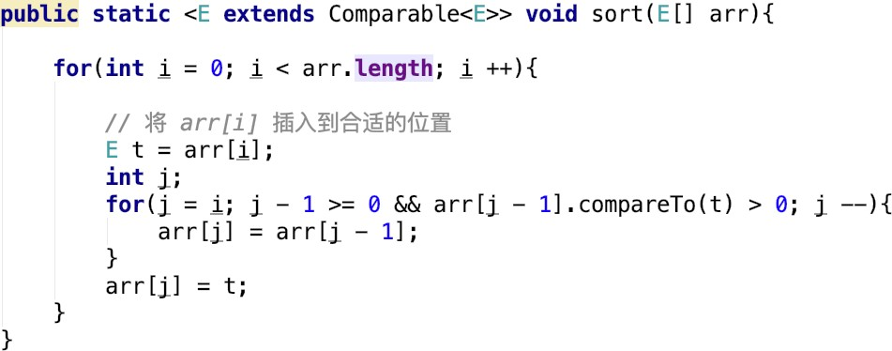
插⼊排序法的重要特性
O(n^2)

Slide 37
插⼊排序法的重要特性
1
2
3
4
5
6

Slide 38
插⼊排序法的重要特性
1
2
3
4
5
6

Slide 39
插⼊排序法的重要特性
1
2
3
4
5
6

Slide 40
插⼊排序法的重要特性
1
2
3
4
5
6

Slide 41
插⼊排序法的重要特性
1
2
3
4
5
6

Slide 42
插⼊排序法的重要特性
1
2
3
4
5
6

Slide 43
插⼊排序法的重要特性
对于有序数组，插⼊排序的复杂度是 O(n) 的
整体，插⼊排序的复杂度依然是 O(n^2) 的
1
2
3
4
5
6
对⽐，选择排序的复杂度永远是 O(n^2) 的

Slide 44
插⼊排序法的重要特性
实践：验证插⼊排序法的特性

Slide 45
作业：换个⽅式实现插⼊排序法？
liuyubobobo

Slide 46
换个⽅式实现插⼊排序法？
arr[0, i) 已排好序；arr[i…n) 未排序
arr[0, i) 未排序；arr[i…n) 已排序
2
3
4
6
1
5

Slide 47
换个⽅式实现插⼊排序法？
arr[0, i) 未排序；arr[i…n) 已排序
循环不变量

Slide 48
解析：换个⽅式实现插⼊排序法
liuyubobobo

Slide 49
本章⼩结
liuyubobobo

Slide 50
本章⼩结
选择排序法
插⼊排序法 循环不变量
均是 O(n^2) 算法
对于完全有序的数组，插⼊排序成为 O(n) 的算法

Slide 51

其他
欢迎⼤家关注我的个⼈公众号：是不是很酷

Slide 52
算法与数据结构体系课程
liuyubobobo

